Slide 1

6장. MVC 웹 애플리케이션
상품 관리

Slide 2
상품 관리 프로젝트
상품 관리 프로젝트 만들기 – MVC 패턴
전체 상품 목록을 보여주고 상품을 선택하면 세부 정보를 보여주도록 구현함
Model(모델 구현) – Product.java, ProductService.java
View(뷰 구현) – productList.jsp, productInfo.jsp
Controller(컨트롤러 구현) – ProductController.java
모델 구현은 DB를 사용하지 않고 자료 구조(Map)를 사용

Slide 3
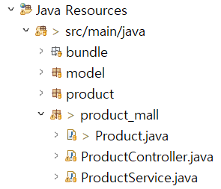
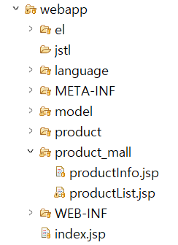
상품 관리 프로젝트
상품 관리 프로젝트 만들기 – MVC 패턴
프로젝트 계층 구조
java
web

Slide 4
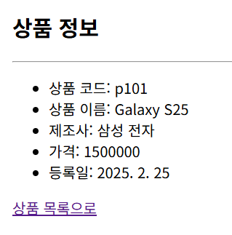
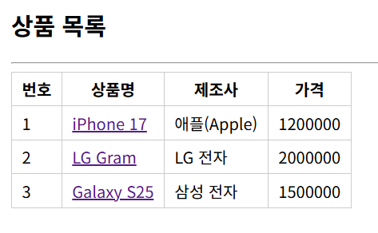
상품 관리 프로젝트
상품 관리

Slide 5
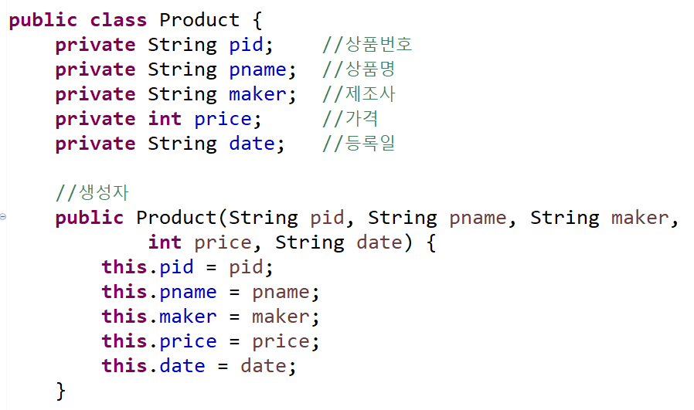
상품 관리 프로젝트
Product DTO 생성
product.java

Slide 6
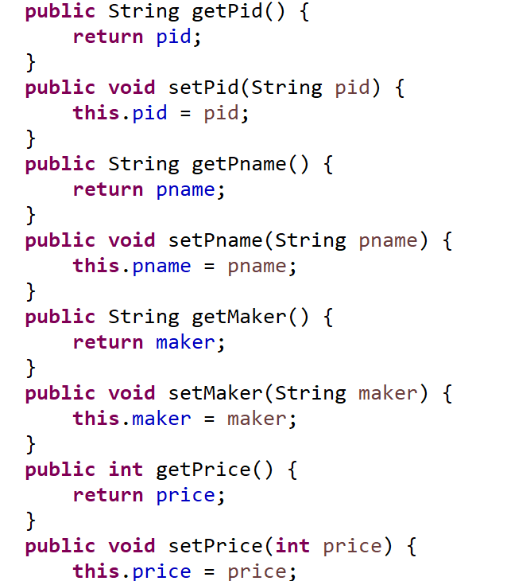
상품 관리 프로젝트

Slide 7
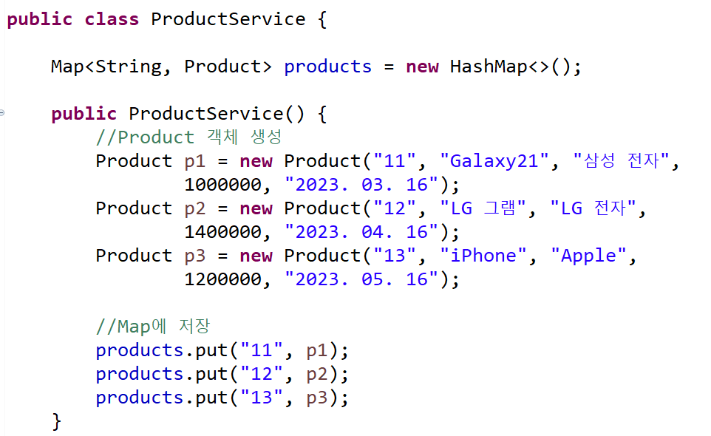
상품 관리 프로젝트
모델(Model) 역할
ProductService.java

Slide 8
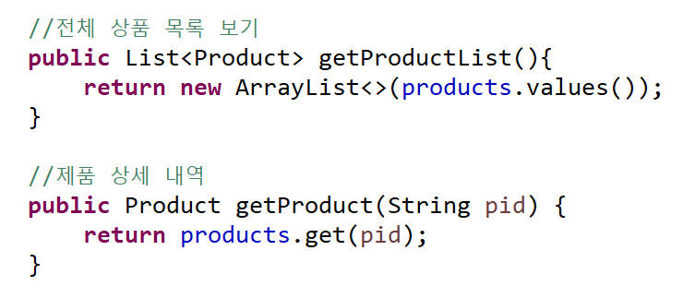
상품 관리 프로젝트
모델(Model) 역할

Slide 9
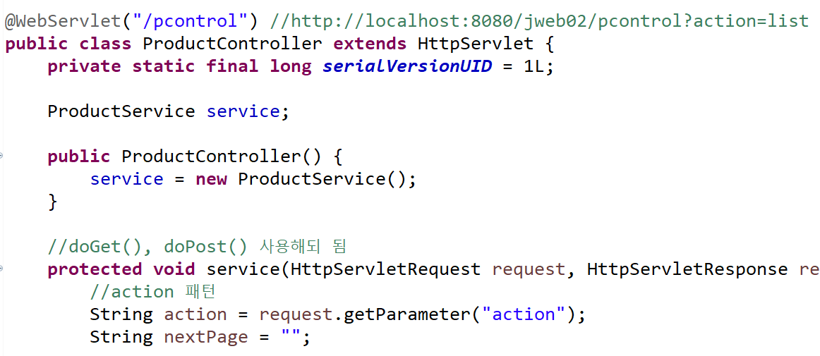
상품 관리 프로젝트
Product 컨트롤러(서블릿)
ProductController.java

Slide 10
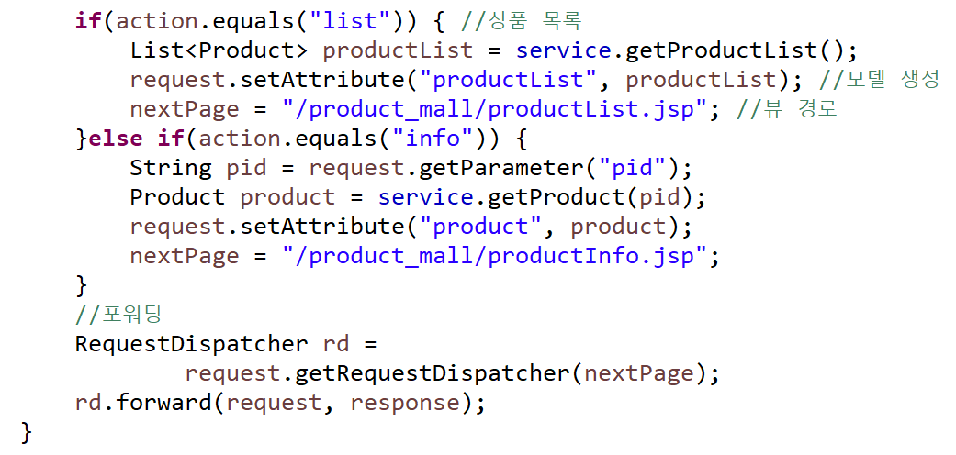
상품 관리 프로젝트
Product 컨트롤러(서블릿)

Slide 11
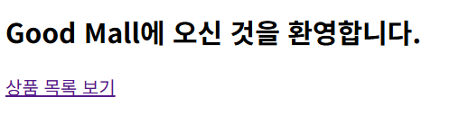
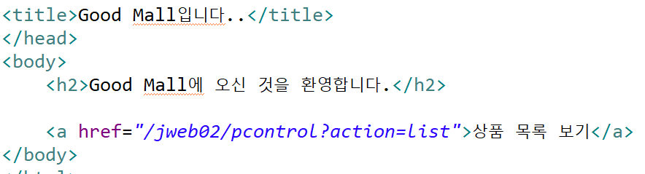
상품 관리 프로젝트
인덱스(index) 페이지
index.jsp

Slide 12
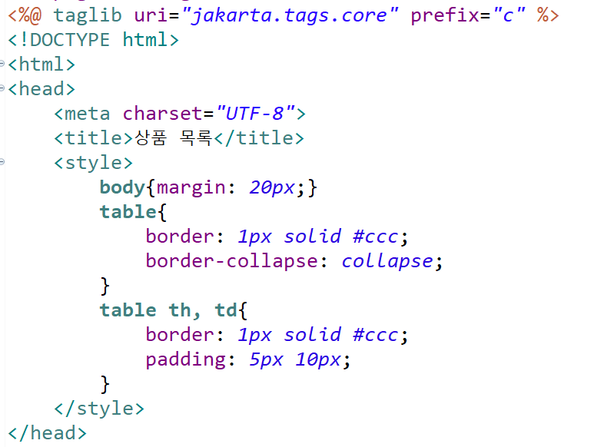
상품 관리 프로젝트
상품 목록
productList.jsp

Slide 13
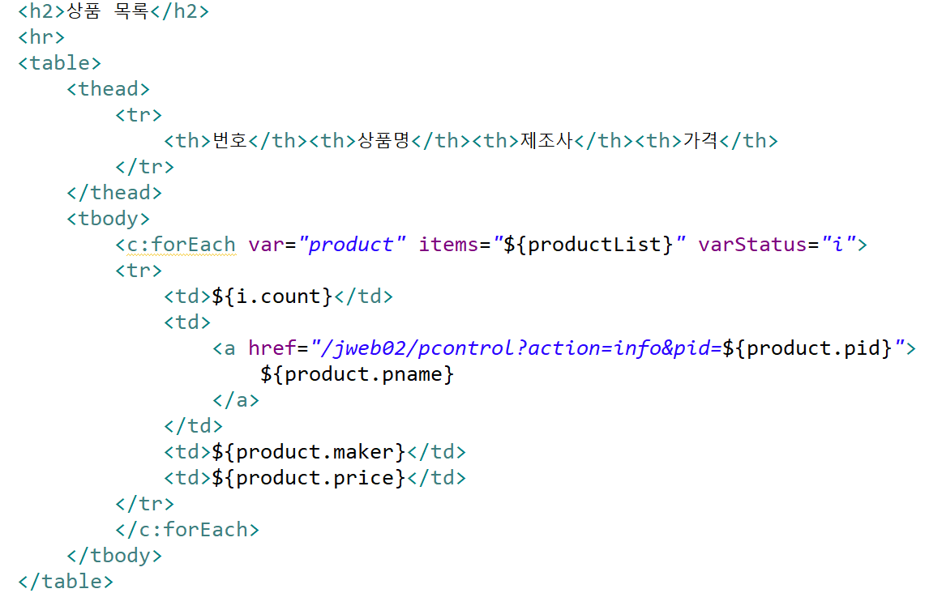
상품 관리 프로젝트
상품 목록
productList.jsp

Slide 14
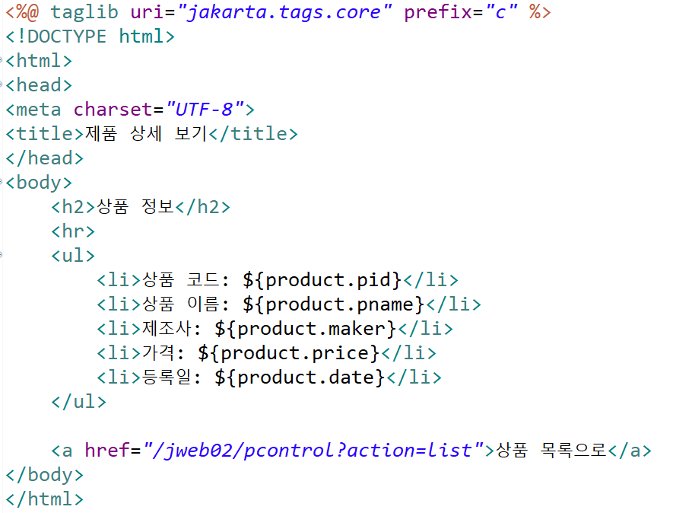
상품 관리 프로젝트
상품 상세
productInfo.jsp

Slide 15
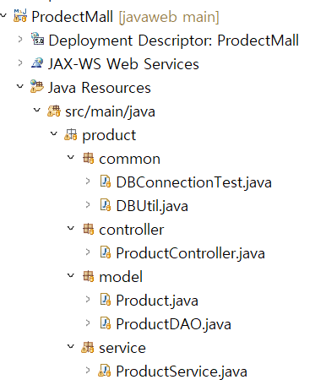
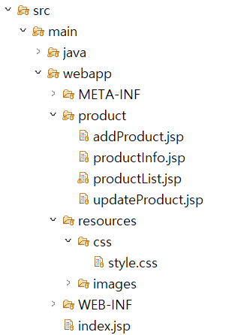
상품 관리 – DB 연동
상품관리 프로젝트 - 데이터베이스와 연동
프로젝트 이름 : ProductMall
java
web

Slide 16
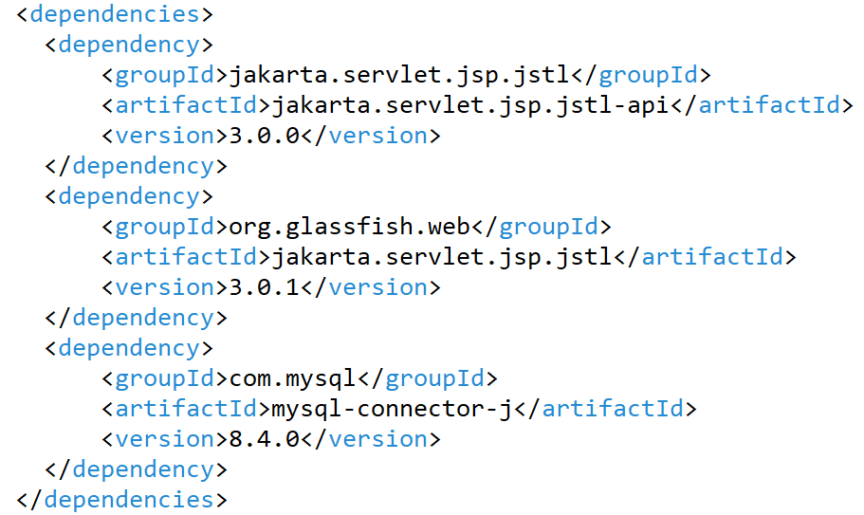
Maven 기반 프로젝트
프로젝트 > 우클릭 > configure > Convert to Maven Project
pox.xml 에 <dependencies> 의존성 관리 (3개 추가)

Slide 17
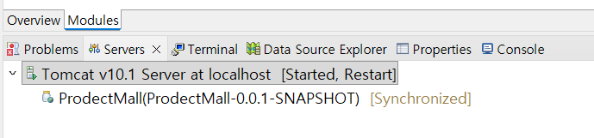
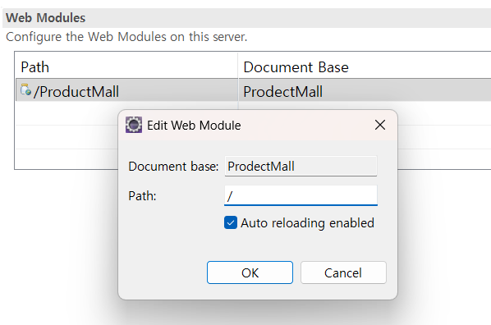
상품 관리 – DB 연동
Tomcat Server localhost 경로 변경
http://localhost:8080/ProdectMall/ -> http://localhost:8080/
더블 클릭

Slide 18
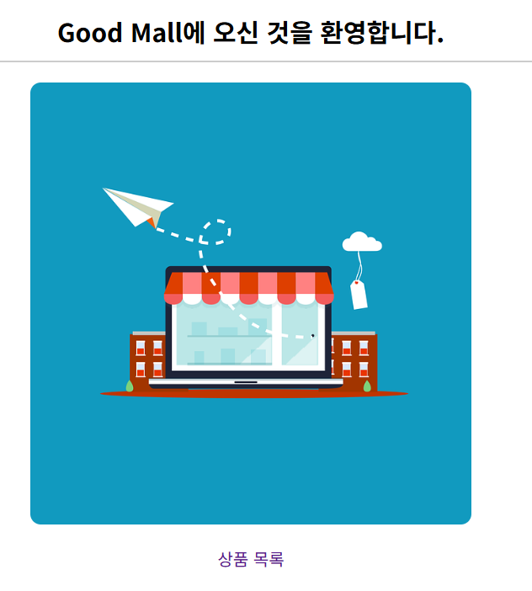
상품 관리 – DB 연동
index 페이지

Slide 19
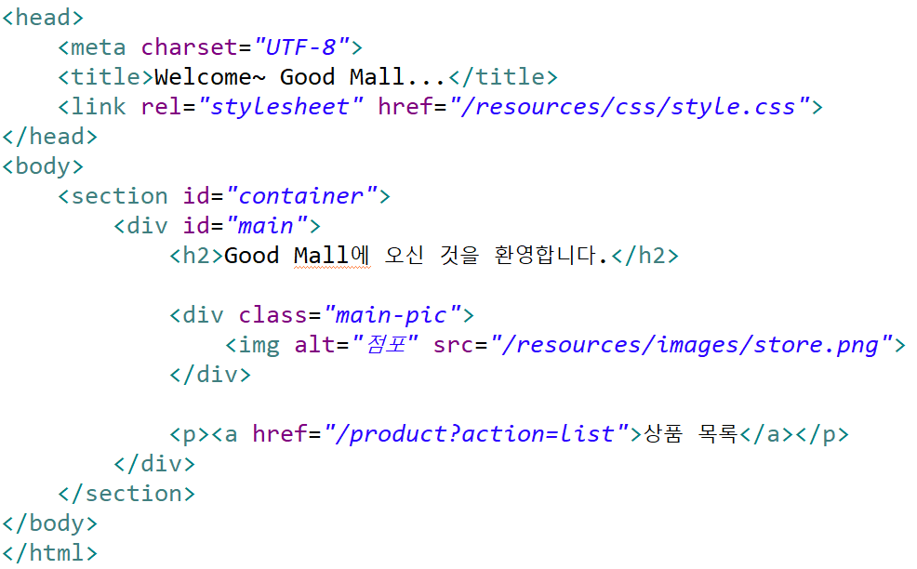
상품 관리 – DB 연동
index 페이지

Slide 20
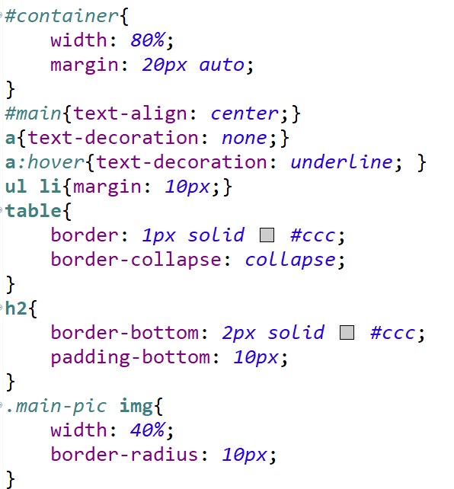
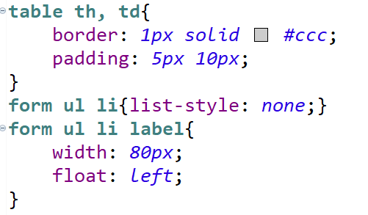
상품 관리 – DB 연동
css 파일

Slide 21
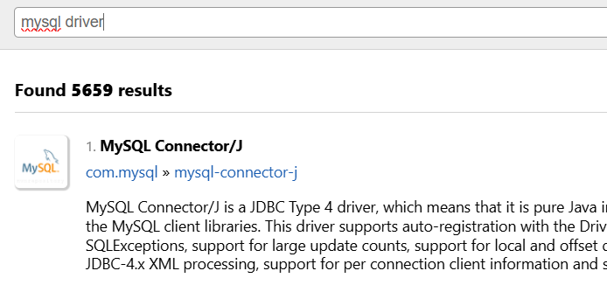
상품 관리 – DB 연동
JDBC - 데이터베이스 연동
Maven Repository (메이븐 저장소) https://mvnrepository.com/
mysql driver로 검색 > Connector/j

Slide 22
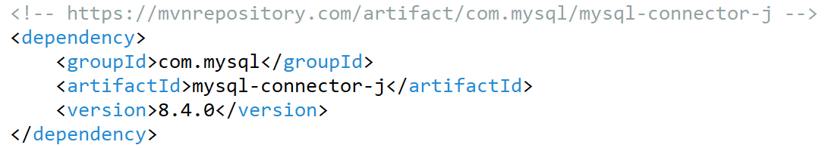
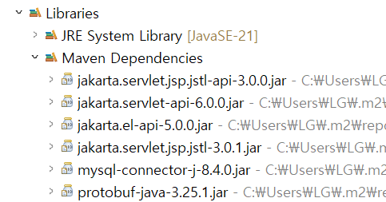
상품 관리 – DB 연동
JDBC - 데이터베이스 연동
pom.xml에 <dependency> 의존성 추가

Slide 23
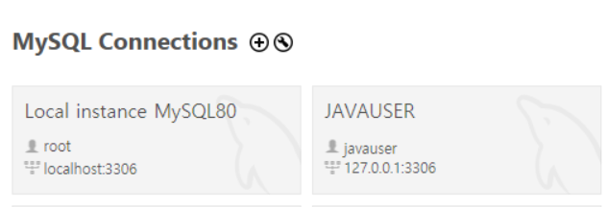
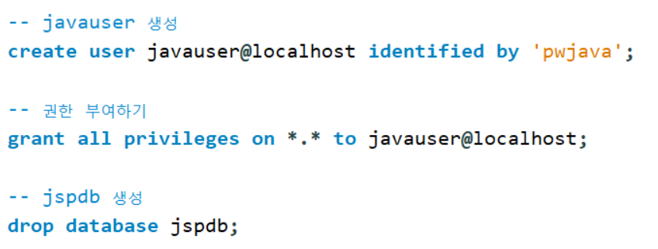
상품 관리 – DB 연동
MySQL WorkBench
JAVAUSER 계정 만들고, 접속 화면 만들기

Slide 24
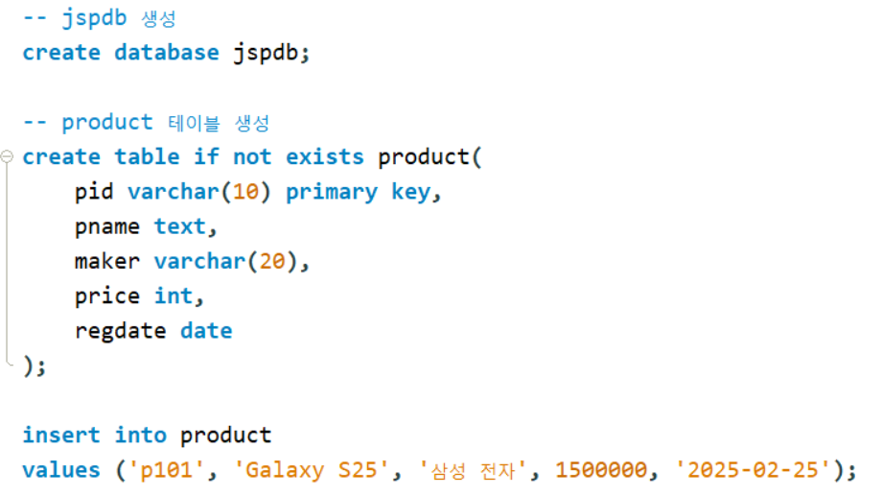
상품 관리 – DB 연동
jspdb > product 테이블 만들기

Slide 25
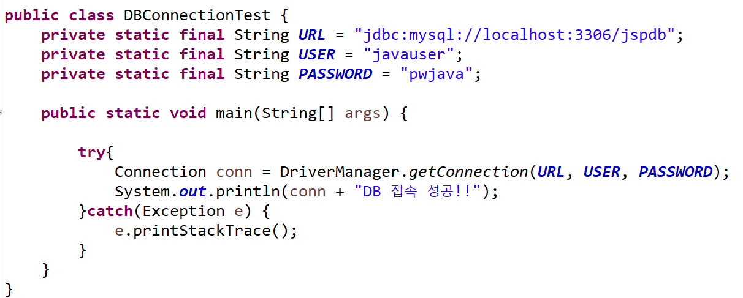
상품 관리 – DB 연동
JDBC 연결 테스트

Slide 26
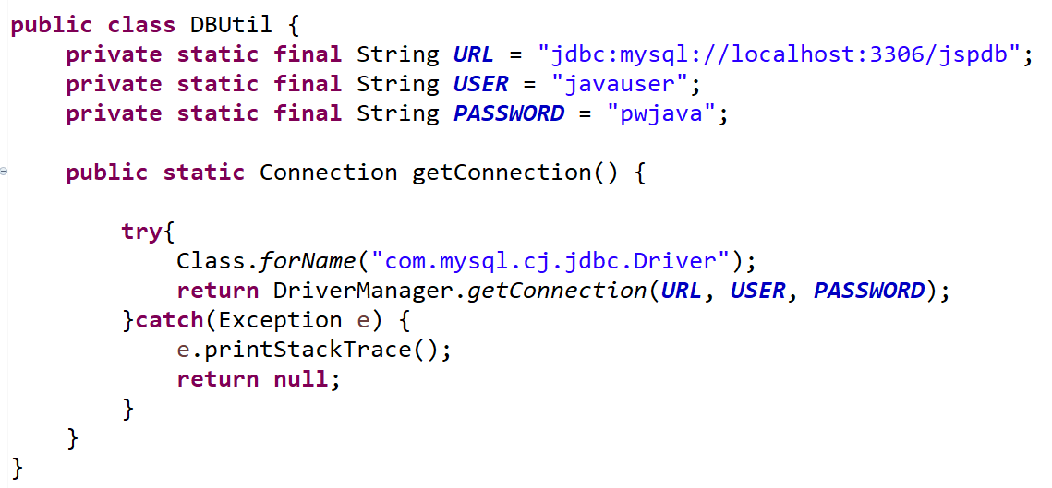
상품 관리 – DB 연동
DBUtil 클래스

Slide 27
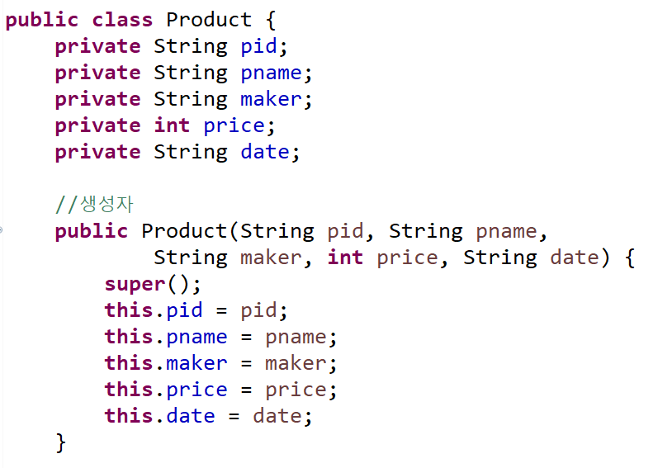
상품 관리 – DB 연동
Product DTO 생성
product.java

Slide 28
상품 관리 – DB 연동

Slide 29
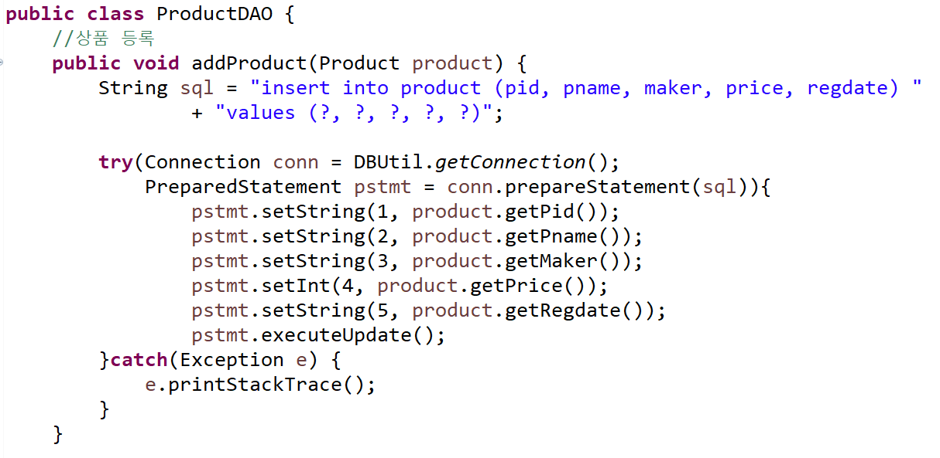
상품 관리 – DB 연동
Product DAO – 상품 등록 메서드

Slide 30
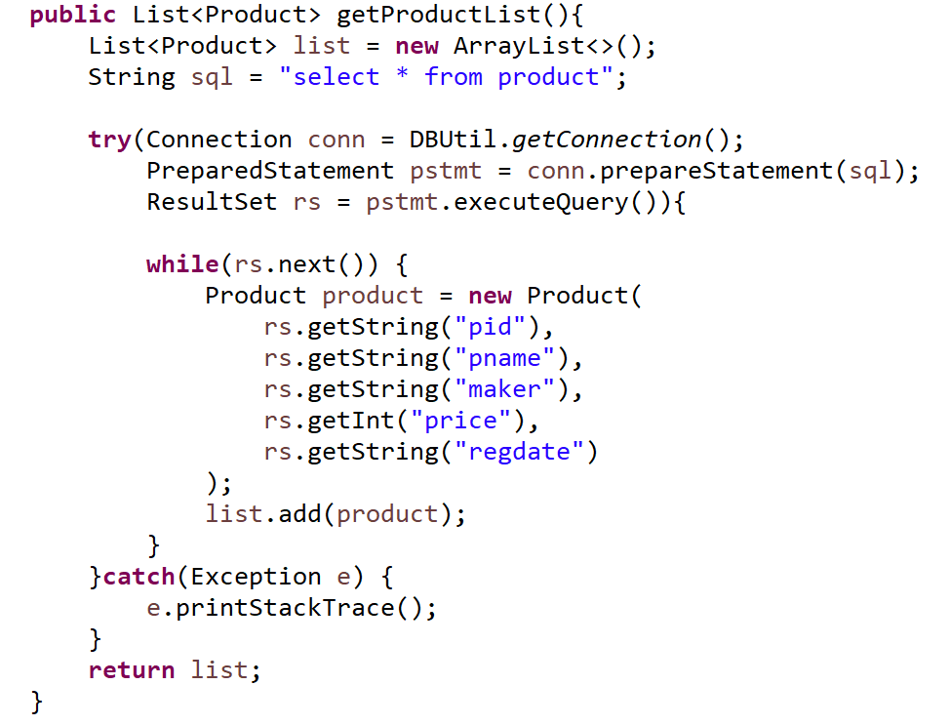
상품 관리 – DB 연동
Product DAO – 상품 목록 메서드

Slide 31
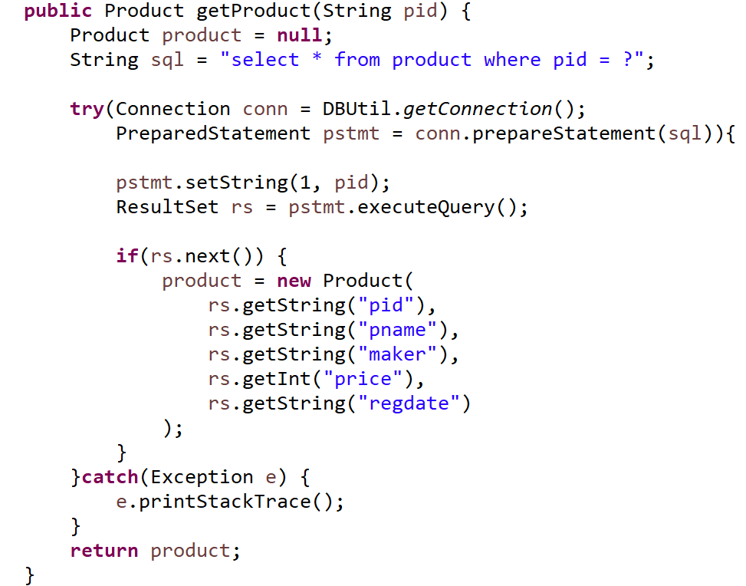
상품 관리 – DB 연동
Product DAO – 상품 상세 보기 메서드

Slide 32
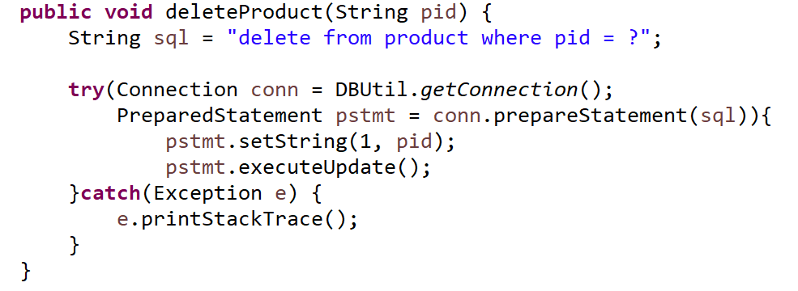
상품 관리 – DB 연동
Product DAO – 상품 삭제 메서드

Slide 33
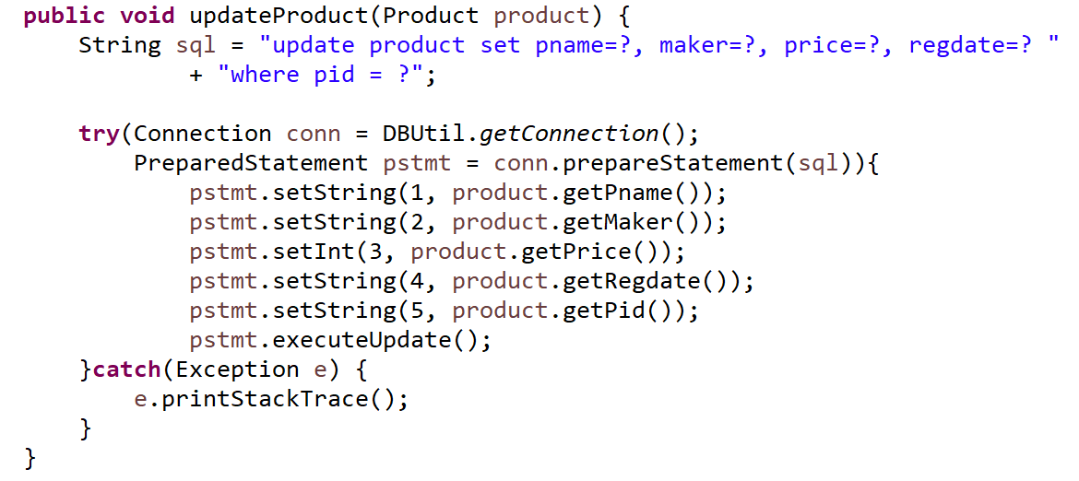
상품 관리 – DB 연동
Product DAO – 상품 수정 메서드

Slide 34
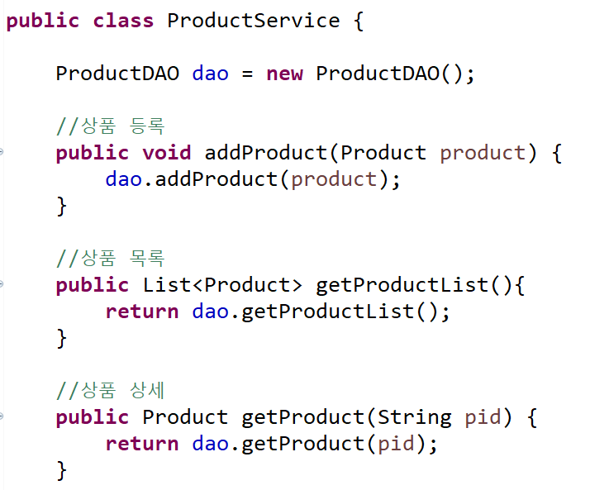
상품 관리 – DB 연동
ProductService – 서비스 계층

Slide 35
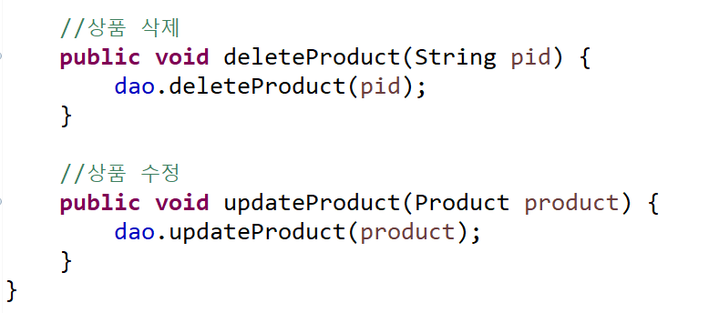
상품 관리 – DB 연동
ProductService – 서비스 계층

Slide 36
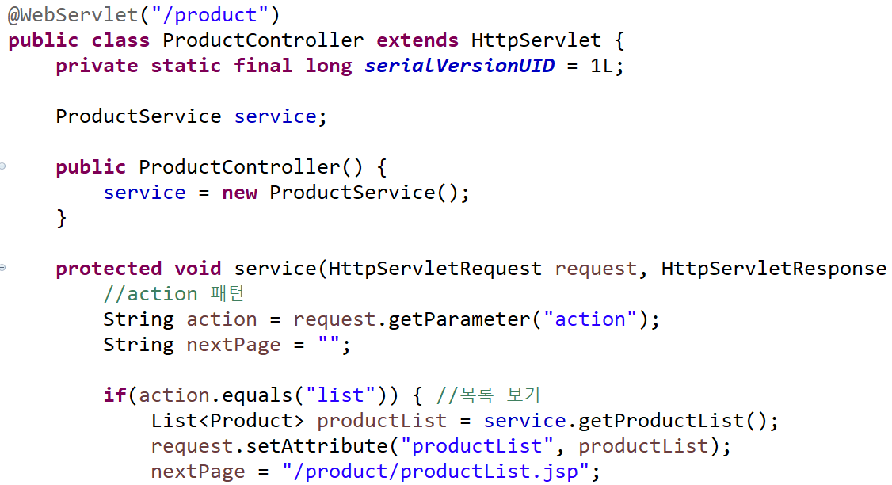
상품 관리 – DB 연동
ProductController – 서블릿 컨트롤러 계층

Slide 37
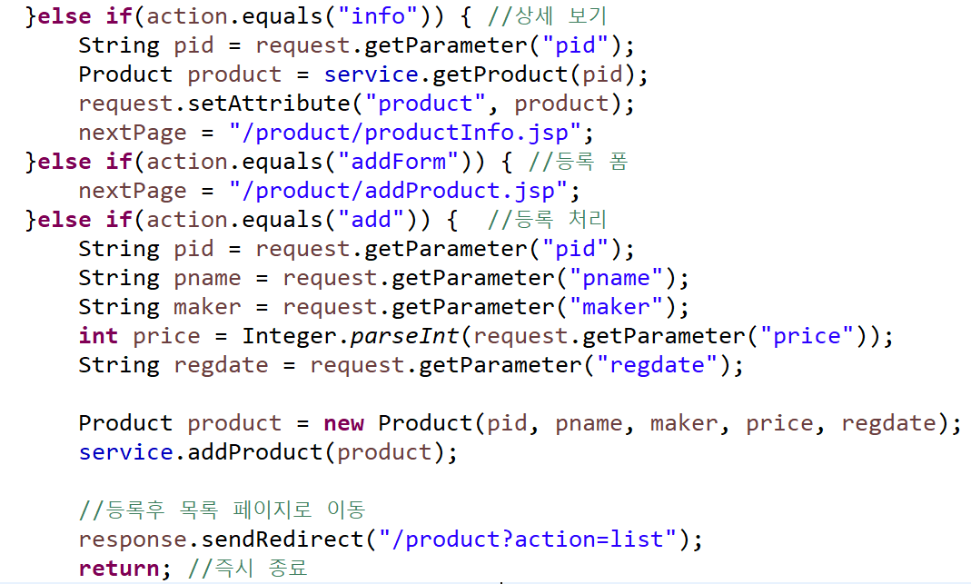
상품 관리 – DB 연동
ProductController – 서블릿 컨트롤러 계층

Slide 38
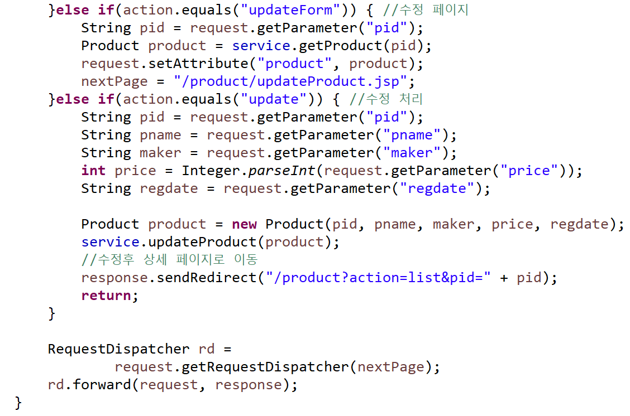
상품 관리 – DB 연동
ProductController – 서블릿 컨트롤러 계층

Slide 39
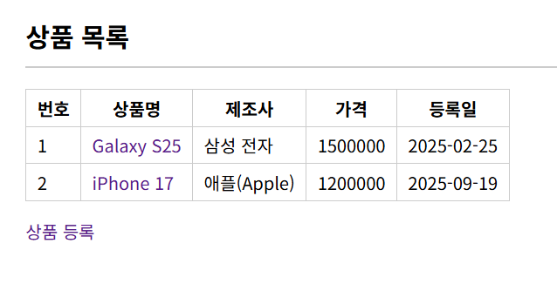
상품 관리 – DB 연동
상품 목록 페이지

Slide 40
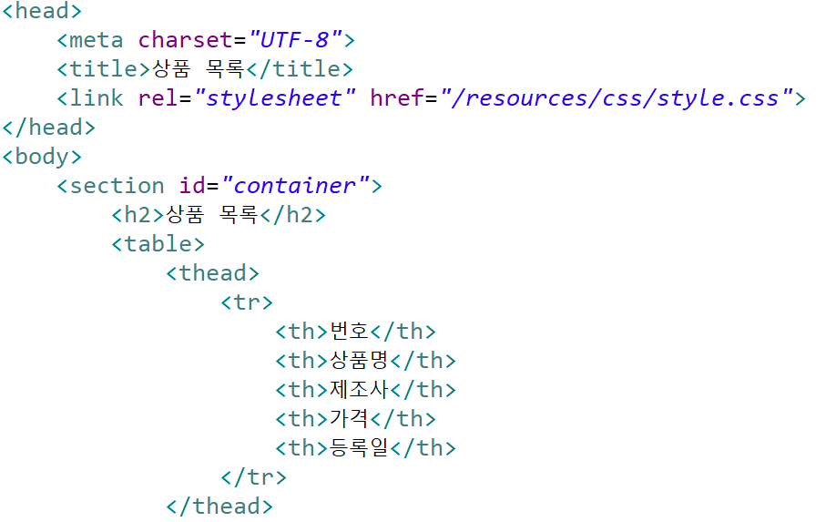
상품 관리 – DB 연동
상품 목록 페이지
productList.jsp

Slide 41
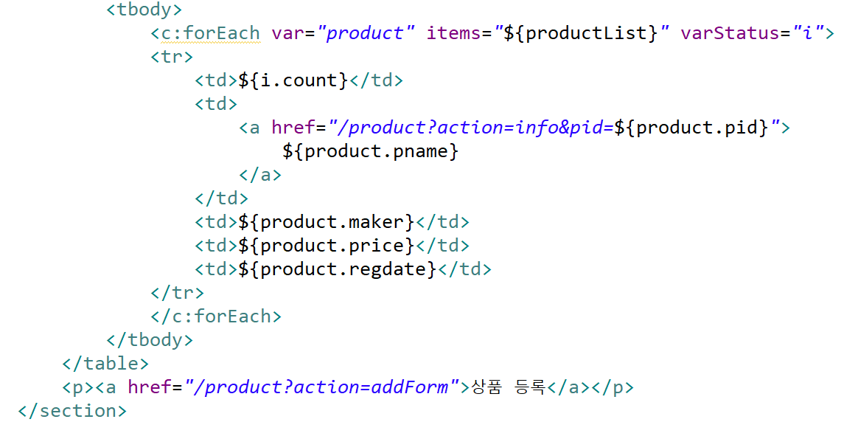
상품 관리 – DB 연동
상품 목록 페이지

Slide 42
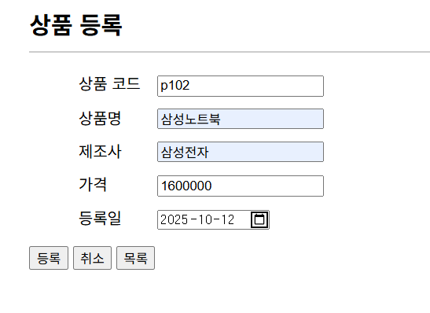
상품 관리 – DB 연동
상품 등록

Slide 43
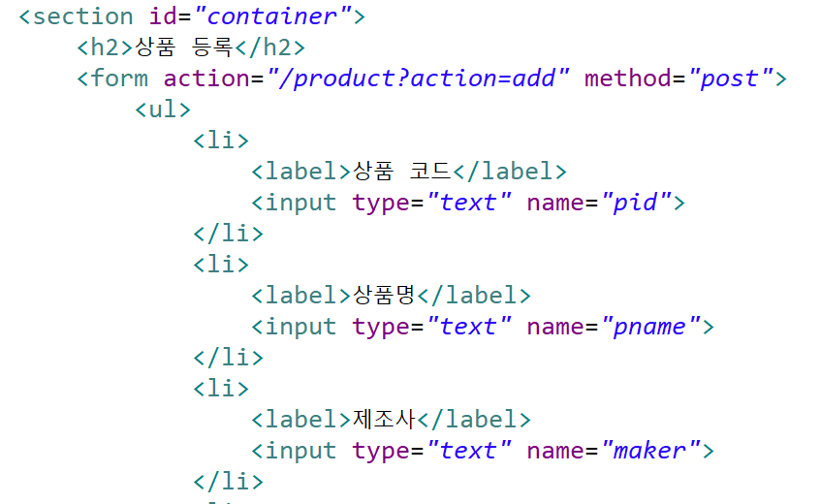
상품 관리 – DB 연동
상품 등록
addProduct.jsp

Slide 44
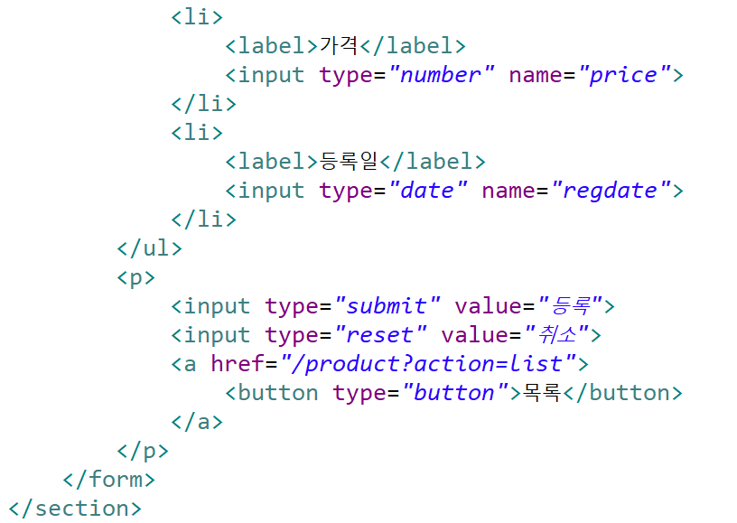
상품 관리 – DB 연동
상품 등록

Slide 45
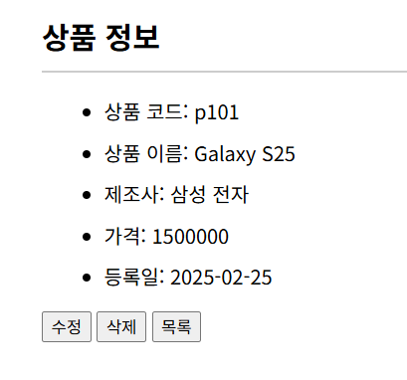
상품 관리 – DB 연동
상품 정보

Slide 46

상품 관리 – DB 연동
상품 정보
productInfo.jsp

Slide 47

상품 관리 – DB 연동
상품 삭제

Slide 48

상품 관리 – DB 연동
상품 수정

Slide 49

상품 관리 – DB 연동
상품 수정
updateProduct.jsp

Slide 50

상품 관리 – DB 연동
상품 수정

